Slide 1
NACIONALNI PARK
P L I T V I Č K A
J E Z E R A
JEDINSTVENE BILJKE I ŽIVOTINJE - ENDEMI

Slide 2
VAŽNO:
Lika je najslabije naseljen kraj u RH – u Parku živi oko 2 500
stanovnika
slaba naseljenost i teški uvjeti života u planinama razlog su
slabe razvijenosti
slaba razvijenost pogodovala je opstanku mnogih životinjskih
i biljnih vrsta
1979. NP Plitvička jezera uvrštena su u Popis svjetske
baštine (UNESCO), među prvima u svijetu
u NP je Zakonom propisana zabrana svih radnji koje nisu
odobrene od Sabora i UNESCO-a, a štetne su za očuvanje
parka
to znači da na život biljaka, životinja i mikroorganizama ne
smije djelovati čovjek
Crvena knjiga dokument je s popisom posebno zaštićenih vrsta
NEKA O TVOJOJ POSJETI NP ILI PP SVJEDOČE SAMO
FOTOGRAFIJE I LIJEPA SJEĆANJA ☺

Slide 3
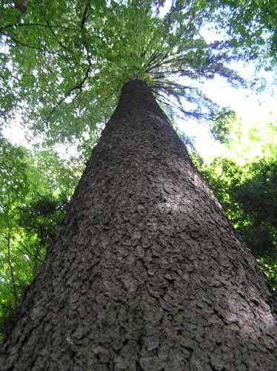
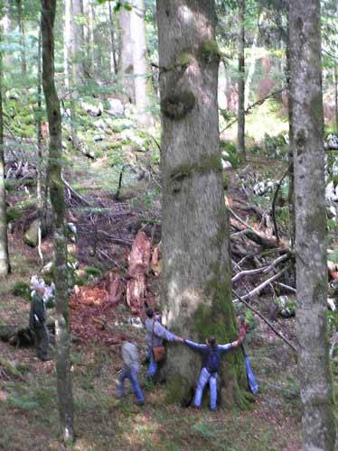
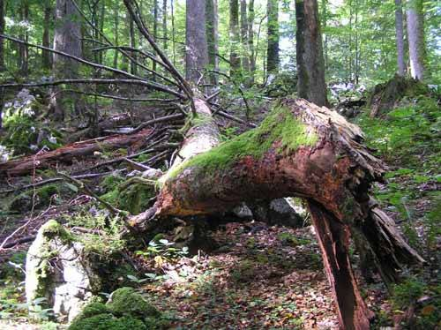
BILJNI SVIJET NP PLITVIČKA JEZERA
PRIRODNE MIJEŠANE ŠUME (PRAŠUME), LIVADE, PROPLANCI
NEKA STABLA SU VISOKA DO 54 m I
DEBELA 160 cm U PROMJERU
Č O R K O V A U V A L A
ŠTO JE PRIRODA STVORILA MORA
OSTATI U NJOJ

Slide 4
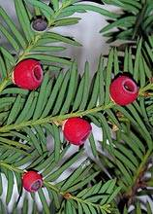
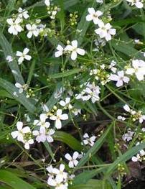
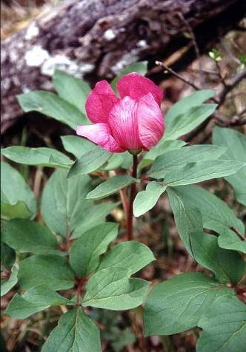
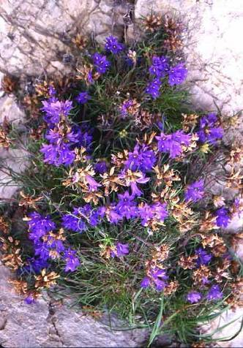
Crvena knjiga biljnih vrsta RH bilježi 73 jedinstvene
(endemske) biljke na području NP Plitvička jezera.
TISA
KAMENIKA
PLANINSKI BOŽUR
USKOLISNO ZVONCE
GOSPINA PAPUČICA – NAJLJEPŠA
ORHIDEJA EUROPE
ZLATNA JEZIČICA – RASTE SAMO U
NP PLITVIČKA JEZERA

Slide 5
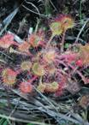
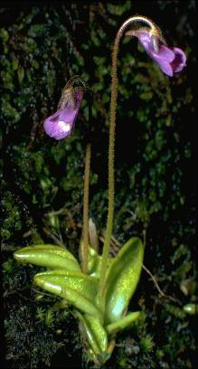
MESOJEDKE – rastu na području Ljeskovačke bare,
Rudanovca i Vrela
OKRUGLOLISNA ROSIKA
TUSTICA KUKCOLOVKA

Slide 6
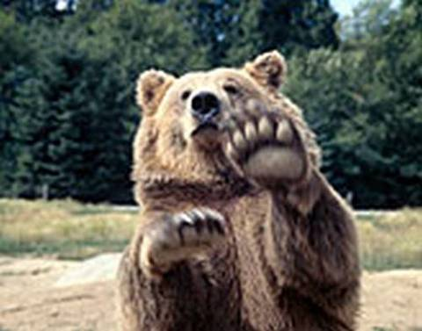
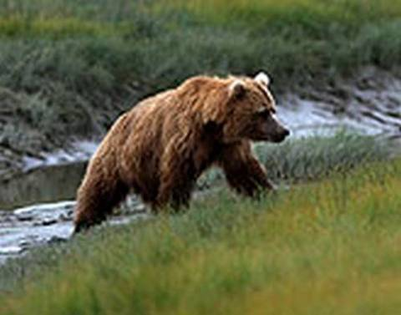
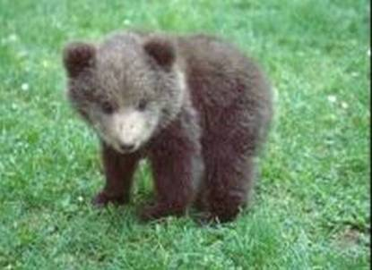
ŽIVOTINJSKI SVIJET NP PLITVIČKA JEZERA
DOBRO DOŠLI U MOJE CARSTVO!
U njemu žive znane vam životinje: vuk, ris, jelen, srnjak, lisica, jež, kuna,
lasica, divlja svinja, jazavac, divlja mačka vjeverica, zec, sova, jastreb, divlji
golub, divlja patka, crna roda, vrapčarke, kukci, leptiri... i još mnogo drugih
životinja.

Slide 7
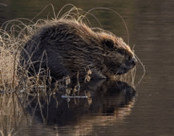
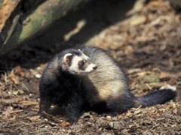
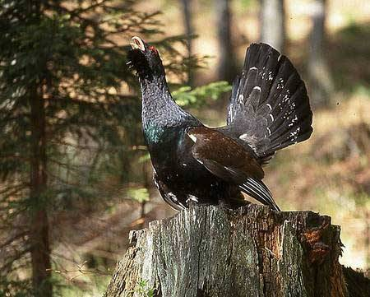
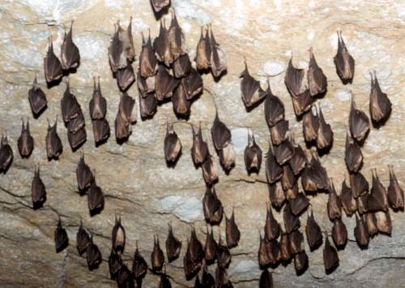
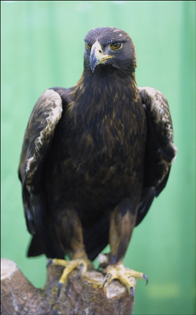
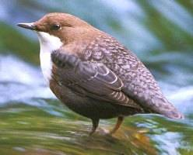
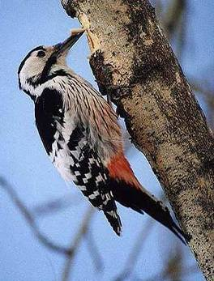
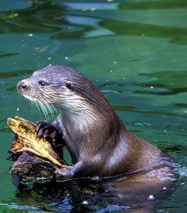
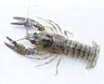
Neke od njih teško ćeš naći u drugim staništima:
TETRIJEB GLUHAN
DABAR
TVOR
VIDRA
VODENKOS (BRLJAK)
SURI ORAO
ŠIŠMIŠI
PLANINSKI DJETLIĆ
RIJEČNI RAK

Slide 8
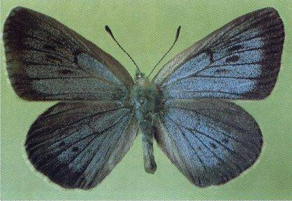
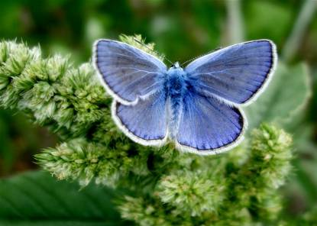
L E P T I R I
321 vrsta
PLAVAC VELIKI
– od mnogobrojnih vrsta
plavaca dvije posebne vrste žive
u NP Plitvička jezera.
Posebno su zaštićeni, a evo i zašto:
u razvoju im pomažu mravi. Gusjenice,
pale na tlo, odnose u mravinjak. Mravi se
slade sokom koji ispušta gusjenica, a ona
se hrani larvama mrava. Tako 10 mjeseci
(do 6. mj.). Tad se gusjenica začahuri i iz
mravinjaka izlijeće leptir.
PLAVAC MALI
Košnja livada oko Plitvičkog Leskovca uvijet je njihova opstanka.

Slide 9
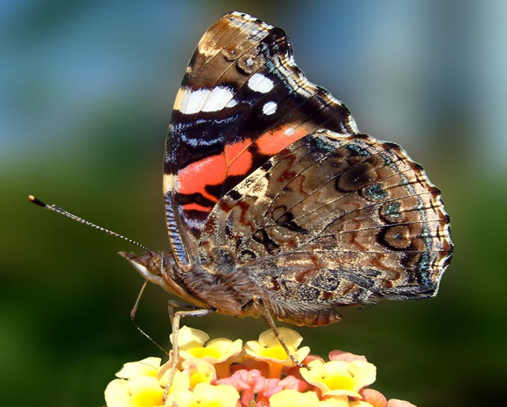
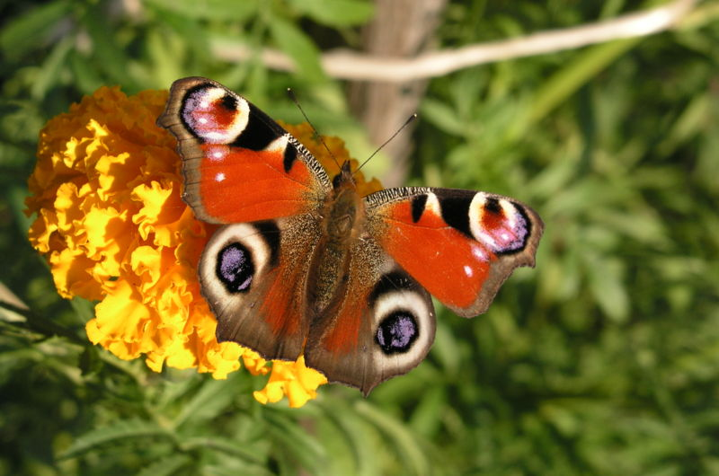
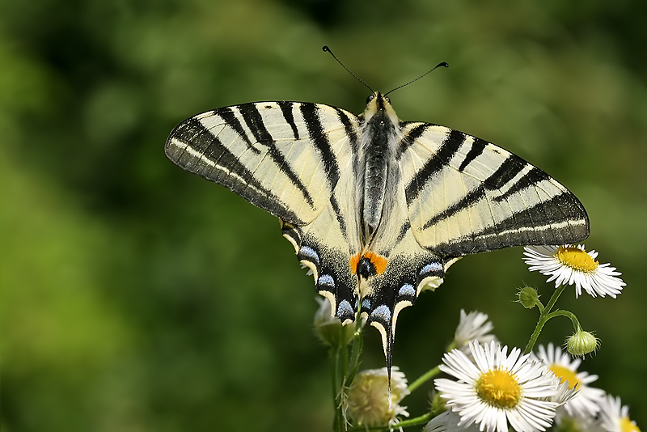
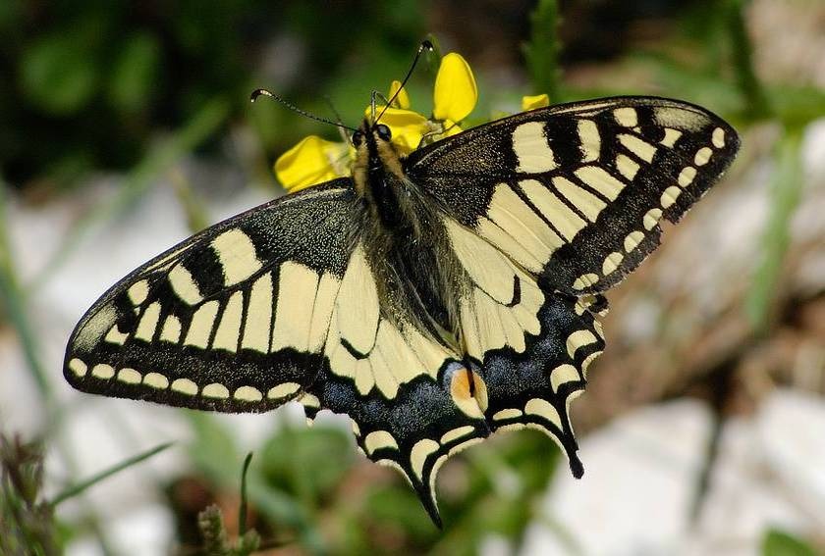
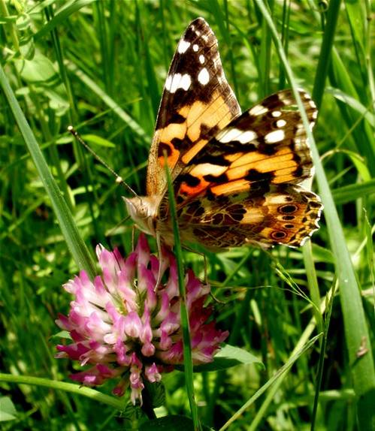
Danji leptiri u NP
LASTIN REP
STRIČKOVAC
ADMIRAL
DANJE
PAUNČE
PRUGASTO JEDARCE

Slide 10
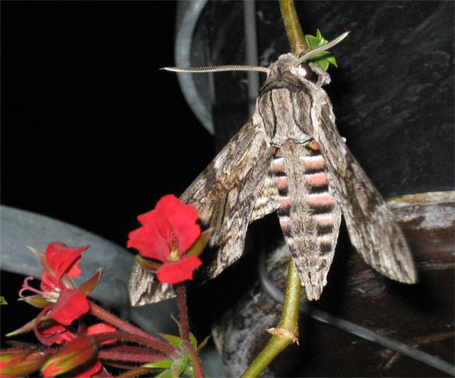
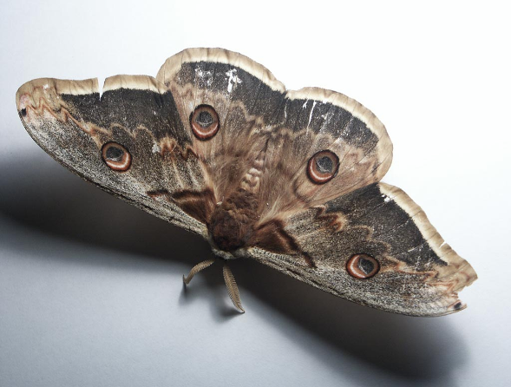
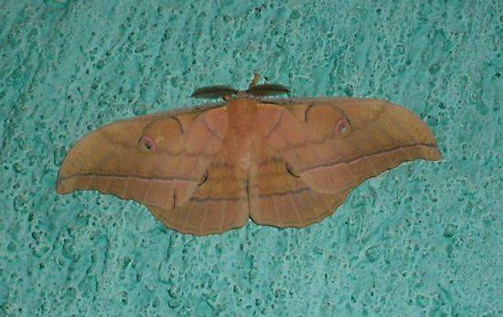
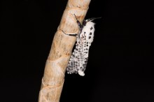
NOĆNI LEPTIRI

Slide 11
Prezentaciju izradila:
Višnjica Šestak
OŠ “prof. Blaž Mađer” Novigrad Podravski
PRO Plavšinac
6. svibnja 2008.
Hvala kristinki6 na ustupljenim fotografijama ☺

